Slide 1
GO编程基础
什么是Go
Go是一门并发支持，垃圾回收的编译型 系统编程语言，旨在创造一门只有在静态编译语言的的 高性能 和动态语言的 高效开发 之间拥有良好平衡的一门编程语言。
GO的主要特点有哪些？
类型安全 和 内存安全
以非常直观和极低代价的方案实现 高并发
高效的垃圾回收机制
快速编译（同时解决C语言中头文件太多问题）
为多核计算机提供性能提升方案
UTF-8编码支持

Slide 2
Go的价值：
阅读文章：go在谷歌，以软件工程为目的的语言设计
Go目前有多少实际应用和资源
全球最大视频网站Youtube(谷歌)
七牛云存储以及旗下网盘服务（Q盘）
已在服务端使用Go开发的著名企业：谷歌，盛大，七牛，360
其他海量开源项目：go-wiki, GoDoc, Go Language Resources

Slide 3
GO编程哲学：
C 面向过程，JAVA/C++面向对象
1. Go语言反对函数和操作符重载(overload), 而C++,JAVA和C#都允许出现同名函数或操作符，只要他们的参数列表不同。
2. GO语言支持类，类成员方法，类的组合，但反对继承，反对虚函数（virtual function)和纯虚函数重载。
3. Go也提供了继承，只不过是采用了组合的文法来提供。
type FOO struct {
Base
...
}
func (foo *FOO) Bar() {
....
}
4. Go语言放弃了构造函数(constructor)和析构函数（destructor)

Slide 4
5. 接口（interface)
Go语言中的接口与其他语言最大的一点区别是它的非侵入性，在C++,Java和C#中，为了实现一个接口，你需要从该接口继承，如：
Class Foo implements IFoo { //Java文法
...
}
class Foo: public IFoo { //c++
....
}
IFOO* foo = new Foo;
在Go语言中，实现类的时候 无需从接口派生，如：
type Foo struct { //Go
...
}
var foo IFOO = new(Foo) 只要Foo实现了接口IFOO要求的所有方法，就实现了该接口，可以进行赋值。

Slide 5
规范：
1. 代码风格规范：
a: 正确： if expression {
。。。。
}
错误： if expression
{
}
b: 要求public的变量必须以大写字母开头，private变量则以小写字母开头

Slide 6
2. 错误处理规范
f,err := os.Open(filename）
if err != nil {
log.Println("open file failed:" ,err)
return
}
defer f.Close()
type error interface{
Error() string
}

Slide 7
3. 包管理
存放路径：src
4. 契约规范（接口）
5. 单元测试规范
命名规则："*_test.go"
ginkgo、gomega(BDD行为驱动开发）
执行方法：go test 或 ginkgo -v .
6. 功能开发的流程规范

Slide 8
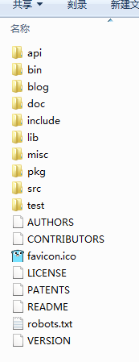
安装Go语言
Go源码安装(linux)
Go标准包安装 （windows)
第三方工具安装
设置环境变量
根据约定：GOPATH下需要建立3个目录
bin (存放编译后生成的可执行文件）
Pkg(存放编译后生成的包文件）
Src（存放项目源码）

Slide 9
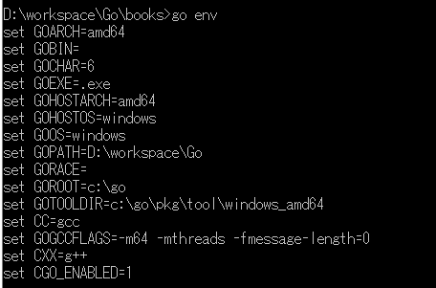
go env
go version
常用命令：
go get: 获取远程包（需提前安装git）
go run: 直接运行程序
go build：测试编译， 检查是否有编译错误
go fmt : 格式化源码
go install: 编译包文件并编译整个程序
go test: 运行测试文件
go doc: 查看文档（CHM手册）
go doc fmt
go doc –http=:1010

Slide 10
Ginkgo A Golang BDD Testing Framework
Ginkgo is a BDD-style Golang testing framework built to help you efficiently write expressive and comprehensive tests. It is best paired with theGomega matcher library but is designed to be matcher-agnostic.
These docs are written assuming you’ll be using Gomega with Ginkgo. They also assume you know your way around Go and have a good mental model for how Go organizes packages under $GOPATH.

Slide 11
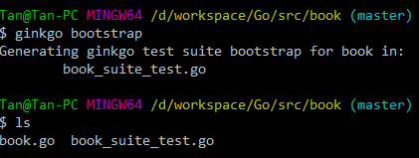
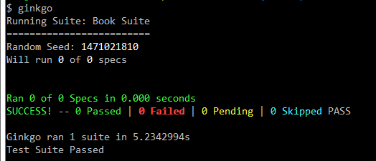
1. 获取方式:
$ go get github.com/onsi/ginkgo/ginkgo
$ go get github.com/onsi/gomega
2. 生成测试套件
ginkgo bootstrap
简单测试： ginkgo / go test

Slide 12

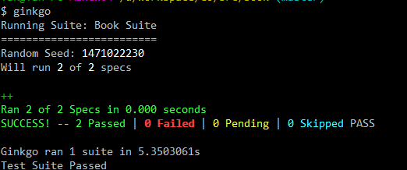
3, 添加测试文件
ginkgo generate book
内容：
package books_test
import (
. "/path/to/books"
. "github.com/onsi/ginkgo"
. "github.com/onsi/gomega"
)
var _ = Describe("Book", func() {
})
4. 执行测试
ginkgo / go test
ginkgo -v
go test -ginkgo.v
ginkgo -v --progress

